Slide 1



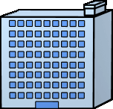
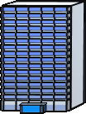

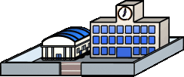





























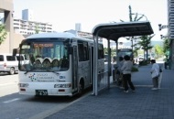
公共交通機関の低炭素化と利用促進に向けた設備整備事業のうち
低炭素化に向けたＬＲＴ・ＢＲＴ導入利用促進事業
（国交省連携）
補助
平成28年度予算
2,550百万円（新規）
平成30年度予算案12億円の内数（平成29年度予算額23億円の内数）
実施期間：平成30年度～平成33年度
担当課：水・大気局自動車課（03-5521-8303）
施策番号：36-1
省CO2かつ利用者に便利な交通を実現！
１．補助を受ける主体: 地方公共団体、民間企業等
２．事業概要: 省CO2を目標に掲げた公共交通に関する計画に基づく取組の
経費についての支援
３．対象事業: バス高速輸送システム（BRT）・次世代型路面電車システム（LRT）を
中心とした公共交通利用転換事業
①基幹ネットワークの充実・利便性向上、 ②ネットワークの再編・拡充
４．補助金額・率: 補助率1/2
ネットワークの再編・拡充（支線の拡充・再編）
輸送力・輸送速度を向上させた幹線と、地域内をきめ細かくカバーする支線とを組み合わせることにより、利便性と運行効率性を高める。
基幹ネットワークの充実・利便性向上
幹線の輸送力及び輸送速度を向上させ、渋滞の防止、混雑率低下、定時性向上等を図る。
支線：本数増加・新線整備
幹線：輸送力向上・混雑緩和
ＬＲＴの導入
ＢＲＴの導入
市役所
ネットワークの再編・拡充
（乗り継ぎ円滑化等）
乗り継ぎ抵抗を軽減し、シームレスな運送サービスの提供を図る。
フィーダーバスとLRTの
シームレスな連携
マイカーよりも使い勝手のいい
公共交通体系
１
平成30年度予算案12億円の内数
（平成29年度予算額23億円の内数）
実施期間：平成30年度～平成33年度
補助率：1/2
担当課：地球局事業室（03-5521-8355）
Notes:
・施設全体を地域全体に修正
・補助率を2/3に修正

Slide 2
公共交通機関の低炭素化と利用促進に向けた設備整備事業のうち
鉄軌道輸送システムのネットワーク型低炭素化促進事業
（国交省連携）
補助
平成28年度予算
2,550百万円（新規）
平成30年度予算案12億円の内数（平成29年度予算額23億円の内数）
実施期間：平成30年度～平成3４年度
担当課：地球局事業室見える化L（03-5521-8355）
施策番号：36-2
鉄道システム全体の省CO2化の加速！
１．補助を受ける主体: 鉄軌道事業者及び省エネ機器を鉄軌道事業者に
ファイナンスリースにより提供する民間企業
２．対象事業:
（１）車両の省エネ化に資する設備導入促進事業
  車両のVVVFインバータ※１（SiC，IGBT）
  軽量化等により40％以上のCO2削減効果が見込まれる車両新造
  車内空調高効率化、車内照明LED化（中小事業者のみ対象）
（２）回生電力の有効活用に資する設備導入促進事業
  車両間融通を行う装置・改修（上下線き電一括化や回生電力貯蔵装置）
  駅舎等への融通を行う装置（駅舎補助電源装置）
３．補助金額・率: 中小事業者→1/2、
公営事業者、準大手、下記以外のJR→ 1/3
ＪＲ東日本・西日本・東海、大手民鉄→1/4
※１：VVVFインバータ
電力を電車走行の動力源として適切な形に変換して主電動機（モータ）を駆動する制御装置。
※２：回生電力
機器で発生する余剰エネルギーを電気に変換して再利用する技術のこと。
系統電源
補助対象設備等
鉄道車両の回生電力※２を有効活用する設備と省エネ車両の導入を合わせて実施し、鉄道システム全体の省ＣＯ２化を加速させる
変電所
回生車両＜加速時＞
蓄電池
エネルギーマネジメント
駅舎等
蓄電池
回生車両＜ブレーキ時＞
2
ネットワークへ送電
ネットワークから受電
平成30年度予算案12億円の内数
（平成29年度予算額23億円の内数）
実施期間：平成30年度～平成3４年度
補助率：1/2、1/3、1/4※主体の違いにより補助率が異なる
担当課：地球局事業室（03-5521-8355）
Notes:
・施設全体を地域全体に修正
・補助率を2/3に修正

Slide 3
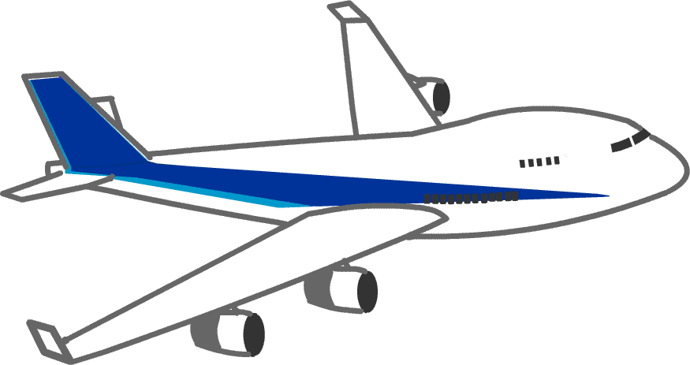


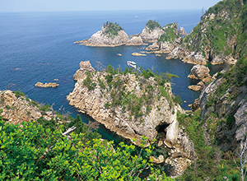

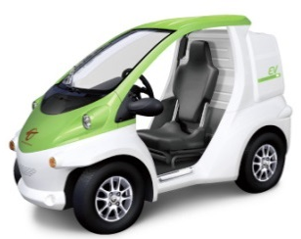
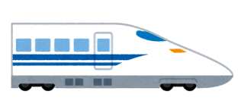

公共交通機関の低炭素化と利用促進に向けた設備整備事業のうち
公共交通と連携した観光地の２次・３次交通の低炭素化
促進事業（国交省連携）
補助
平成30年度予算案12億円の内数
（平成29年度予算額23億円の内数）
実施期間：平成29年度～平成30年度
※継続事業のみ実施
担当課：地球局事業室技術L（03-5521-8339）
施策番号：36-3
低炭素な交通機関の利用促進で
観光資源の活用と地方創生を！
１．補助を受ける主体:地方公共団体、民間企業等
２．事業概要: 国立公園等の観光地における交通機関について、低炭素な交通システムを構築するために必要となる車両・設備等の導入を支援することで、観光地における低炭素な２次・３次交通のモデルを確立する。
３．対象事業: 鉄道、バス等の公共交通機関と連携した交通システムであって、観光地における低炭素な２次・３次交通を構築するもの。※継続事業のみ実施
４．補助金額・率: 2/3⇒政令指定都市以外の地方自治体、中小企業の民間企業、1/2⇒都道府県、政令指定都市、特別区、中小企業以外の民間企業、 上記以外
公共交通機関
観光地での交通機関
公共交通の利用促進とあわせて、観光地に低炭素な交通システムを導入
低炭素な交通システムの構築を通じた低炭素社会の実現
3
平成30年度予算案12億円の内数
（平成29年度予算額23億円の内数）
実施期間：平成29年度～平成30年度※継続事業のみ実施
補助率：2/3、1/2※主体により補助率が異なる
担当課：地球局事業室技術L（03-5521-8339）
Notes:
・施設全体を地域全体に修正
・補助率を2/3に修正

